Slide 1
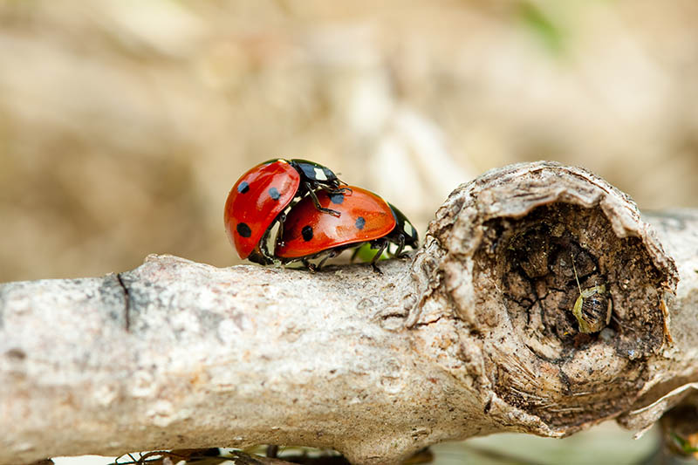


Kako se životinje razmnožavaju

Slide 2
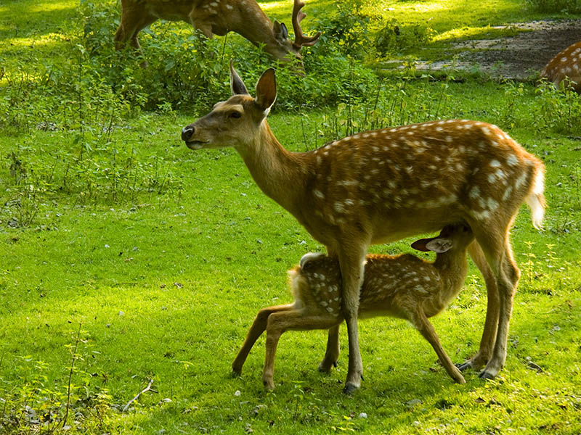

Razmnožavanje
Stvaranje potomaka
Osigurava opstanak
Proljeće

Slide 3

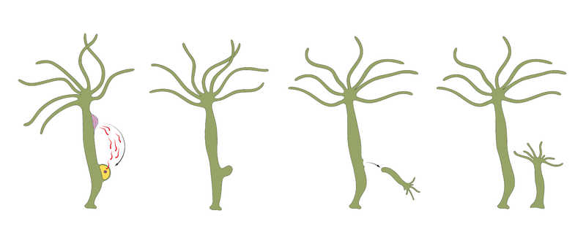
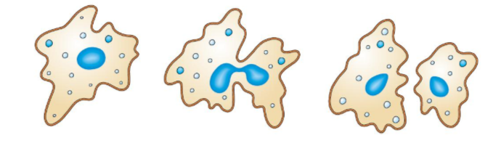
Nespolno razmnožavanje
Dioba stanice (amebe)
Pupanje (hidre, koralji – žarnjaci i spužve,)

Slide 4
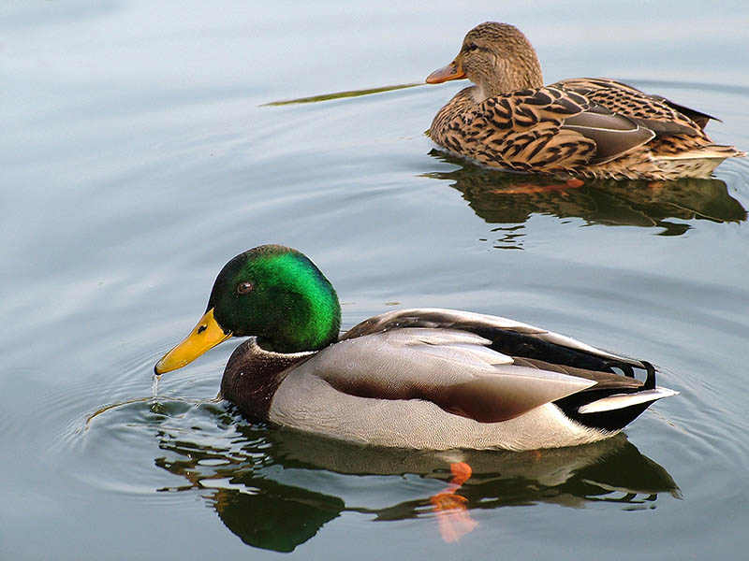
Spolno razmnožavanje
Dva roditelja
Jedinke suprotnog spola
Mužjak
Ženka

Slide 5
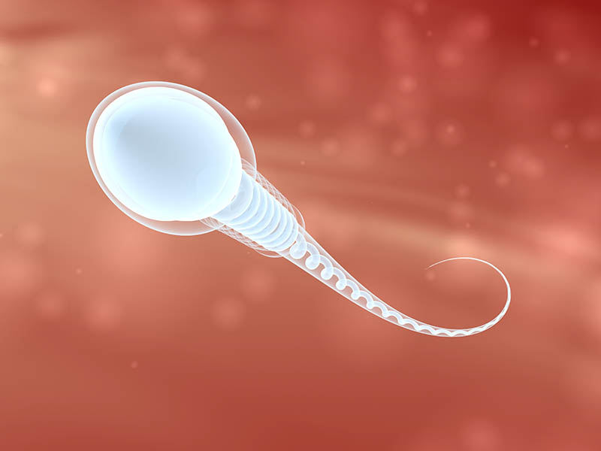
Mužjak
Sjemenici – spolne žlijezde
Spermiji – spolne stanice

Slide 6
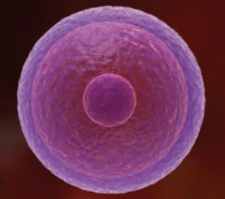
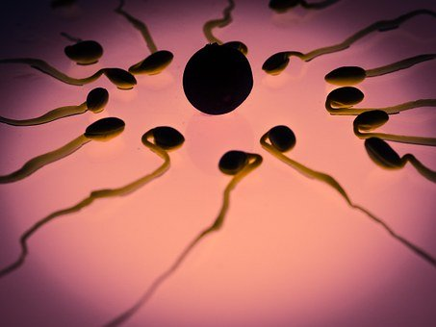
Ženka
Jajnici – spolne žlijezde
Jajne stanice – spolne stanice
Oplodnja

Slide 7
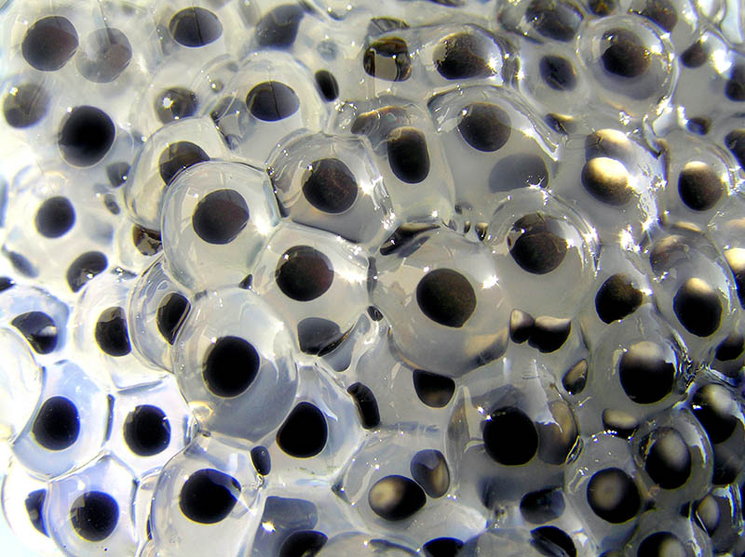
Vanjska oplodnja
Izvan tijela ženke
Organizmi koji žive u vodi
Nema opasnosti od isušivanja spolnih stanica
Rakovi
Školjkaši
Ribe
Vodozemci

Slide 8
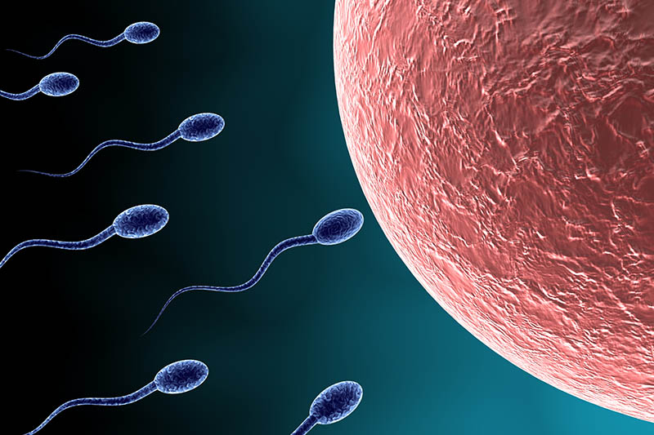
Unutarnja oplodnja
Unutar tijela ženke
Parenje
Kopnene životinje
Spolnim stanicama prijeti isušivanje
Gmazovi
Ptice
Sisavci
Kukci
Pauci

Slide 9


Spolno razmnožavanje
Oplođena jajna stanica se dijeli
Zametak
Rast – povećava se broj stanica
DDS Istraži:
Kako izgleda putovanje spermija
(video)

Slide 10
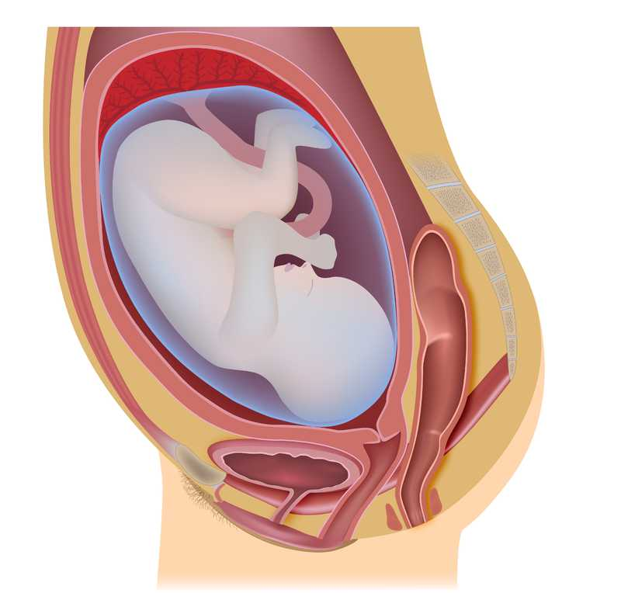

Sisavci
Razvoj zametka unutar tijela
Maternica
Vizualno +

Slide 11
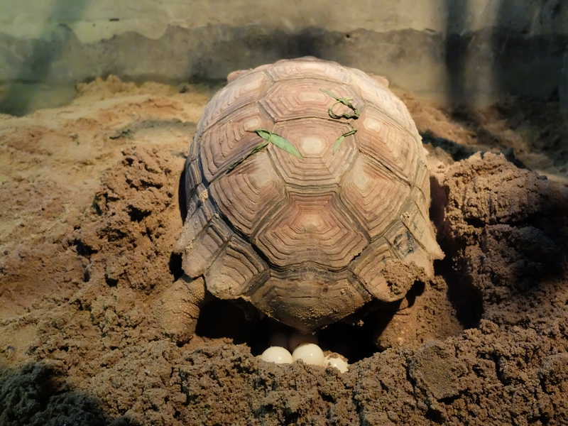
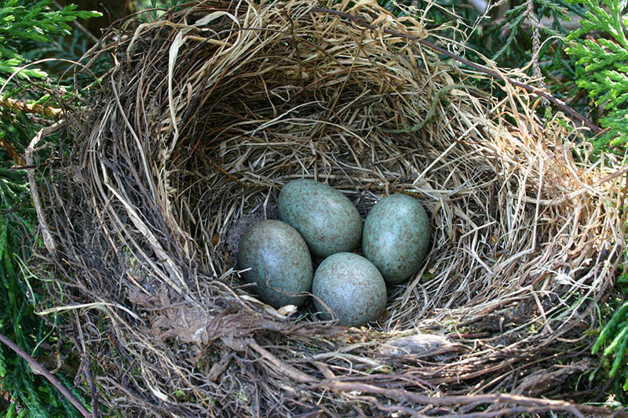
Gmazovi
Ptice
Jaja polažu u tlo
Jaja polažu u gnijezda

Slide 12
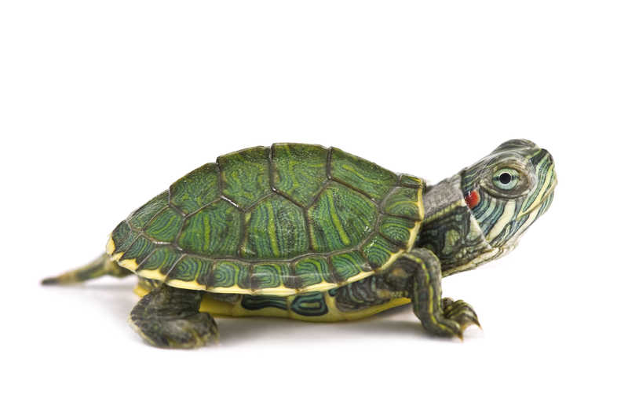
Spolno razmnožavanje
DDS Istraži:
Razmnožavanje životinja. Parenje kornjača.
Vizualno +

Slide 13
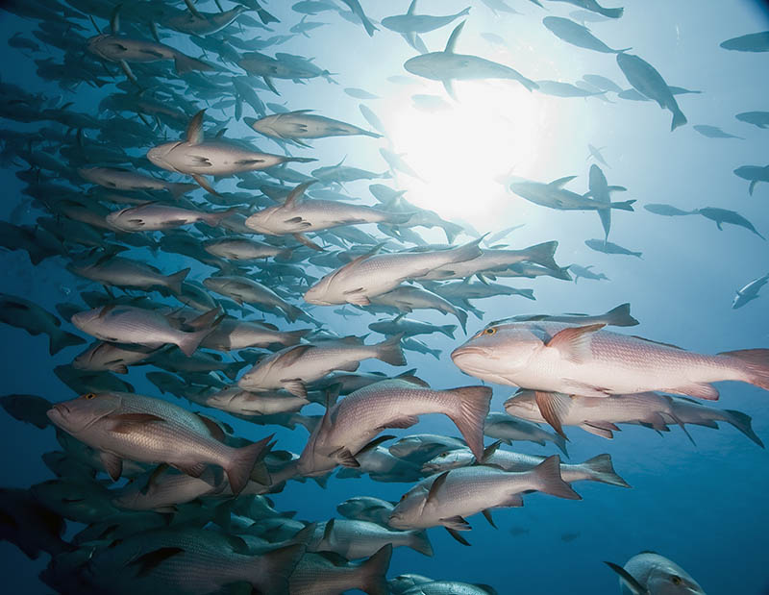

Briga za potomstvo
Životinje s vanjskom oplodnjom
Nema brige za potomstvom
Velik broj potomaka
Neće svi preživjeti

Slide 14
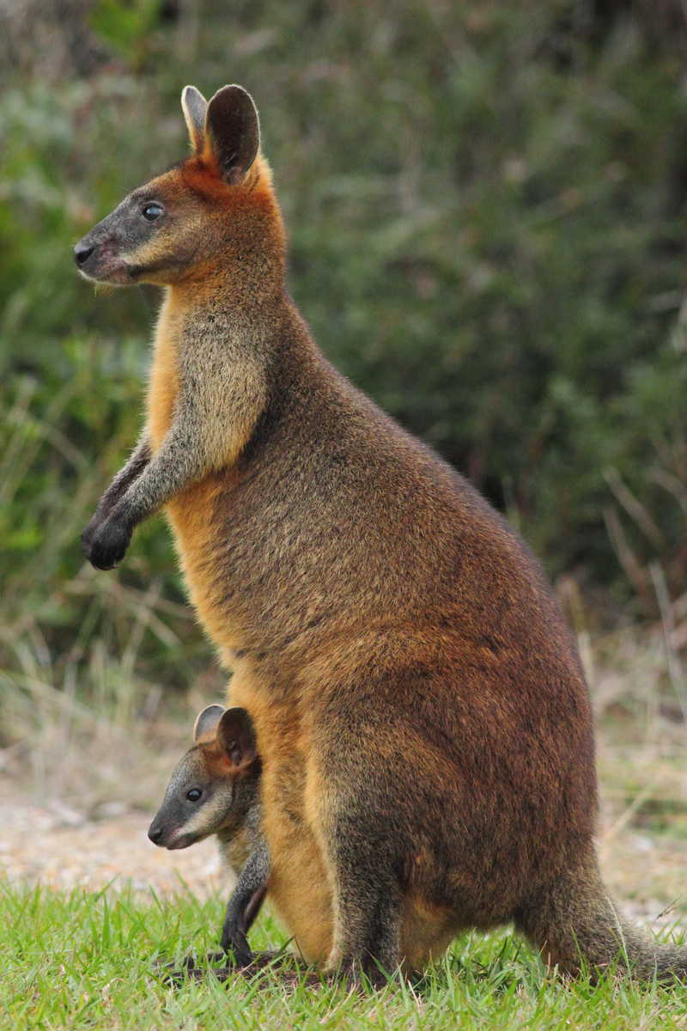
Briga za potomstvo
Životinje s unutarnjom oplodnjom
Briga za potomstvom
Manji broj potomaka

Slide 15

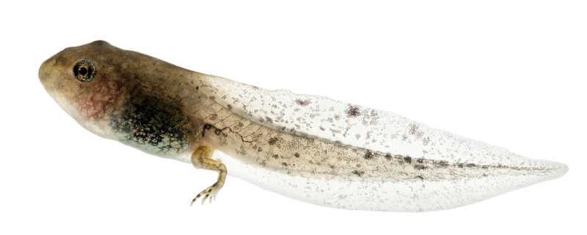
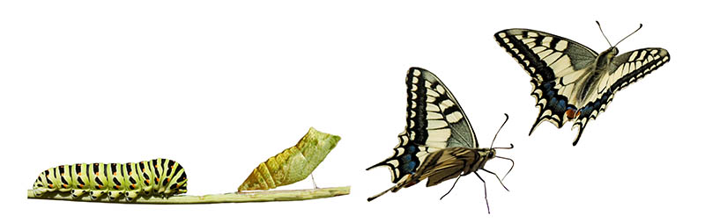
Istraži
Promatraj razvoj kukaca u insektariju ili žabe u vivariju
RB str. 72
DDS Istraži:
Kako se gusjenica pretvori u leptira
Zanimljivosti

Slide 16
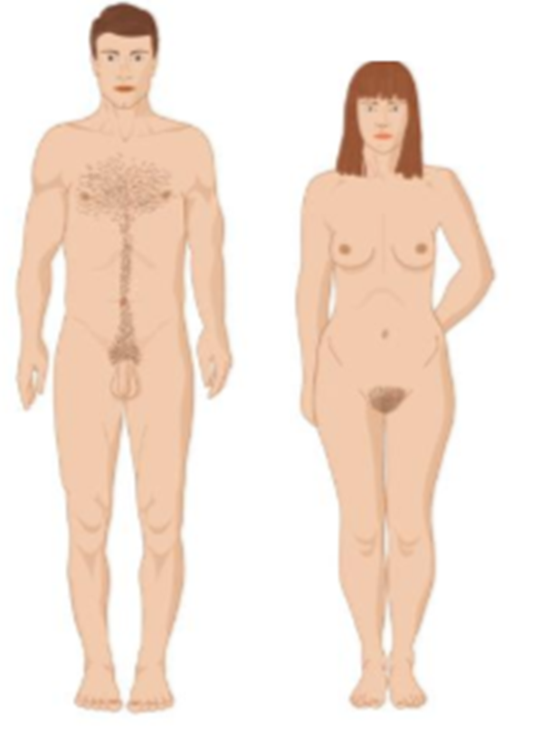
Spolno sazrijevanje čovjeka
Muški spolni organi
Ženski spolni organi

Slide 17
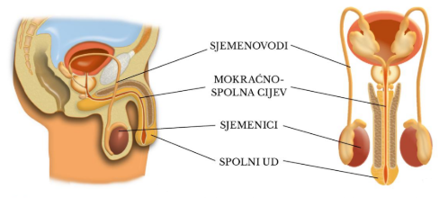
Muški spolni organi
2 sjemenika (žlijezde, proizvode spermije i spolne hormone)
2 sjemenovoda
Mokraćno-spolna cijev
Spolni ud (penis)

Slide 18
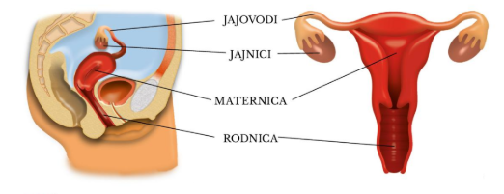
Ženski spolni organi
Rodnica
Maternica
2 jajovoda
2 jajnika (žlijezde, proizvode jajne stanice i spolne hormone)

Slide 19
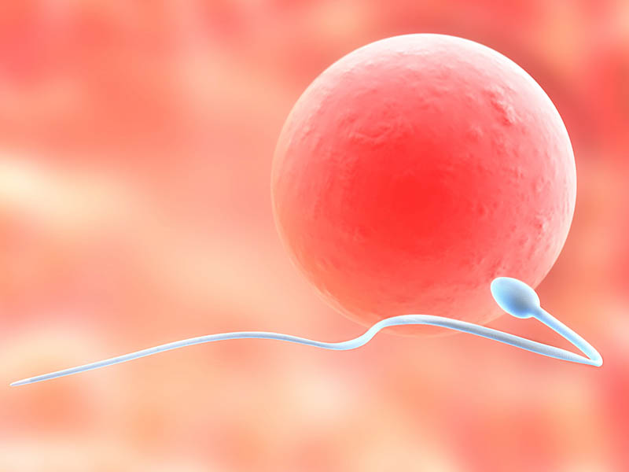
Oplodnja
Jajovod
Oplođena jajna stanica ugnijezdi se u sluznicu maternice
Plod se razvija u maternici

Slide 20
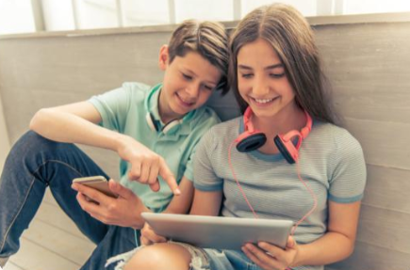
Pubertet
Vrijeme sazrijevanja
Spolno
Fizički
Psihički
Projekt
Što mi se to događa?
RB str. 73

Slide 21
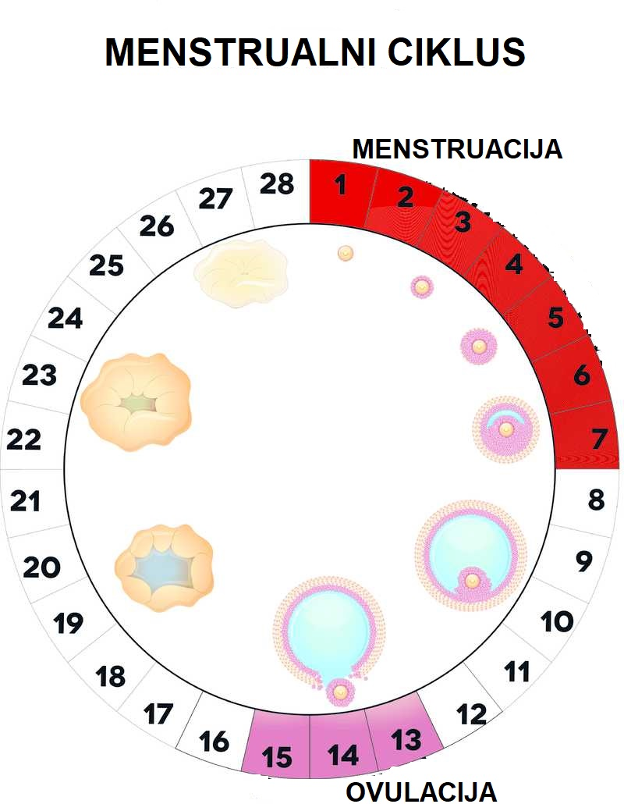
Djevojčice
10.-15. godina
Mjesečnica – menstruacija
Znak spolne zrelosti
Ljuštenje sluznice maternice
Krvarenje
Svaki mjesec
Tijekom trudnoće izostaje

Slide 22
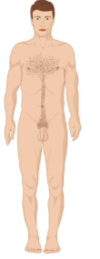
Dječaci
Polucija
Spontano izbacivanje sperme
Noću
Znak spolne zrelosti

Slide 23
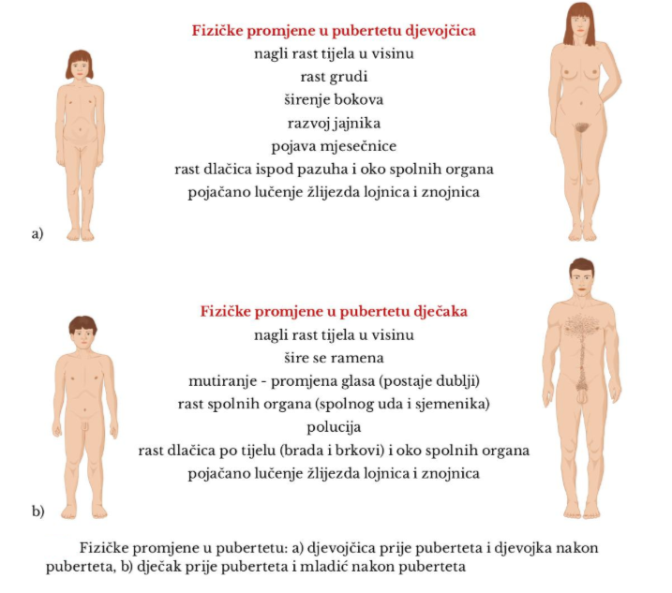

Slide 24
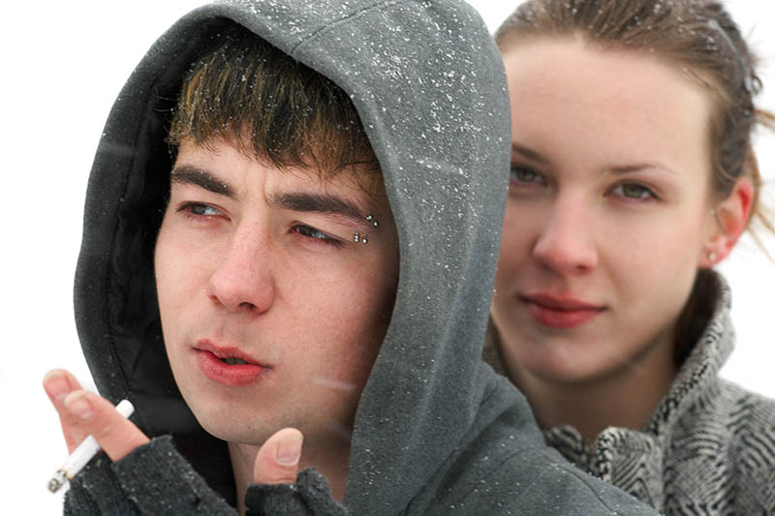
Pubertet
Prve simpatije i ljubavi
Oponašanje odraslih
Pušenje
Alkohol
Droga
Ovisnosti

Slide 25

Provjeri znanje
Provjeri znanje
Provjeri znanje

